Slide 1



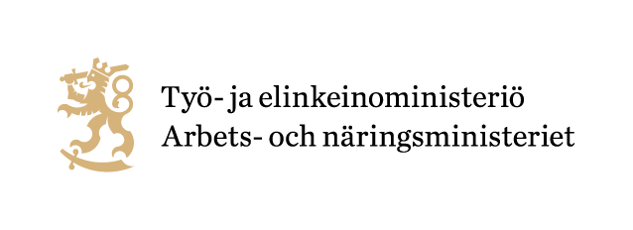





KITOS! -työkalupakki
Pelillisyys ja pelilliset työkalut
Yhteistyössä

Slide 2
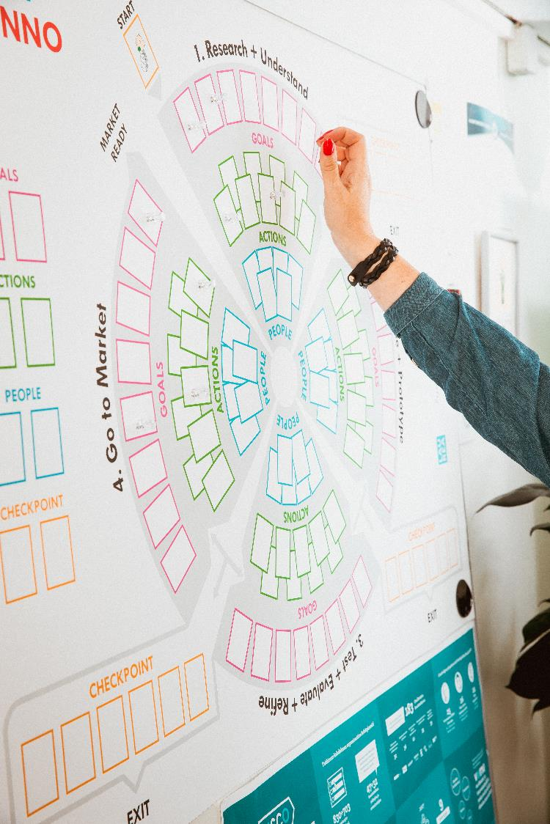



Pelillisyydellä
ja muotoilupeleillä
”boostia” toimintaan
Pelillisyys toimintatapana on erinomainen tapa saada ihmiset rentoutumaan, laskemaan jännitteet ja kommunikoimaan helpommin.
Pelillisyys ”boostaa” kehittämistoimintaa, aktivoi palvelunkäyttäjiä ja motivoi oppimaan sekä etsimään uusia asioita. Se auttaa myös ymmärtämään laajoja asiakokonaisuuksia helpommin.
Pelillisiä menetelmiä kannattaa käyttää myös, kun kehitetään, ideoidaan, kerätään tietoa tai tarkastellaan jonkin asian nykytilaa.
Suunnittelu & rahoitus
Pelinkehitys & palvelumallin muotoilu

Slide 3
”Serious Gaming” ja muotoilupelit,
mitä nämä tarkoittavat käytännössä?
Pelejä, pelillisiä elementtejä ja työkaluja, jotka on kehitetty
a) kartoittamaan piilevää tietoa (tutkimus ja tiedon kartoittaminen),
b) muotoilemaan uusia palveluita/ tuotteita/ ratkaisuja (kehittämisen tuki),
c) laajentamaan pelaajan ymmärtämystä ja osaamista (oppiminen),
d) innostamaan toimijaa mukaan johonkin asiaan tai johonkin palveluun (käytön motivointi, myynti),
ja joiden kehittämisessä käytetään usein muotoiluprosessia (design thinking, service design) sekä yhteiskehittämistä (co-creation).
Muotoilupelit on suunniteltu usein niin, että niitä käytetään yhdessä asiakkaiden kanssa, mutta monia muotoilupelejä voi myös hyödyntää yksin työskentelyssä esim. ideoinnissa ja tiedon jäsentelyssä.
Muotoilupeleihin ei sisälly välttämättä ns. pelin voittamista, vaan arvo voi tulla myös esimerkiksi uuden tiedon muodossa tai niin, että toimija motivoituu käyttämään jotakin palvelua
”Serious Gaming”- ja muotoilupelityyppejä:
Suunnittelupelit
Muotoilupelit
Ideointipelit
Tulevaisuuspelit
Oppimispelit
Simulaatiopelit
Pelilliset työpajat
Suunnittelu & rahoitus
Pelinkehitys & palvelumallin muotoilu

Slide 4
Kiitos!
Yhteistyössä

